Slide 1
Live a life from"water" to "wine" 活出“水”变“酒”的人生
Sermon
Speaker: Pastor Linghui Tian
讲员:田靈慧 傳道

Slide 2
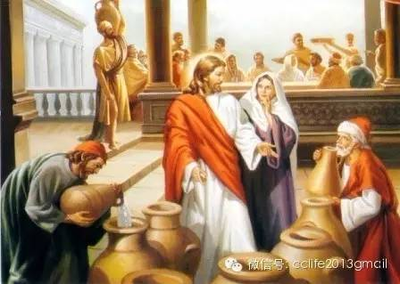
活出“水”变“酒”的人生 约/John 2：1-12

Slide 3
祈祷/Prayer

Slide 4
一、酒用尽了 1第三日，在加利利的迦拿有娶亲的筵席。耶稣的母亲在那里。 2耶稣和他的门徒也被请去赴席。 3酒用尽了，耶稣的母亲对他说，他们没有酒了。 约/John 2：1-3

Slide 5
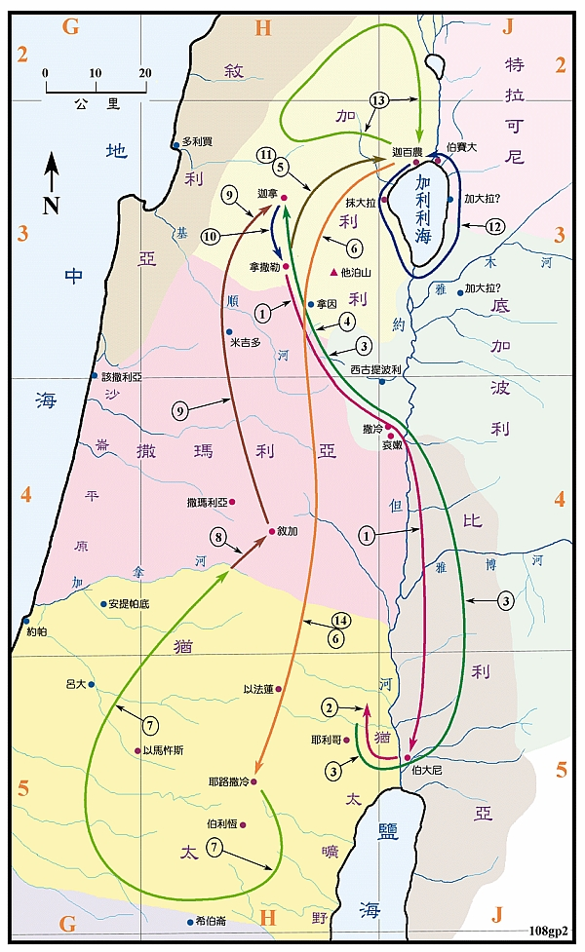
1第三日，在加利利的迦拿有娶亲的筵席。耶稣的母亲在那里。 2耶稣和他的门徒也被请去赴席。

Slide 7
意想不到（Unexpected) 1、生活：意想不到的困境 2、工作：意想不到的枯竭

Slide 8
二、来到主前 3酒用尽了，耶稣的母亲对他说，他们没有酒了。 4耶稣说，母亲，（原文作妇人）我与你有什么相干。我的时候还没有到。 5他母亲对用人说，他告诉你们什么，你们就作什么。 约/John 2：3-5

Slide 9
三、顺服主的命令 7耶稣对用人说，把缸倒满了水。他们就倒满了，直到缸口。 8耶稣又说，现在可以舀出来，送给管筵席的。他们就送了去。 9管筵席的尝了那水变的酒，并不知道是哪里来的，只有舀水的用人知道。管筵席的便叫新郎来。 10对他说，人都是先摆上好酒。等客喝足了，才摆上次的。你倒把好酒留到如今。 约/John 2：7-10

Slide 10
总结 Summary

Slide 11
祈祷/Prayer

